Slide 1
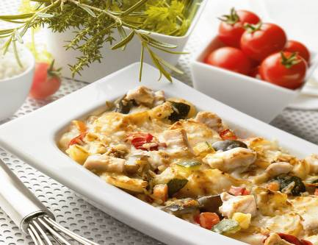
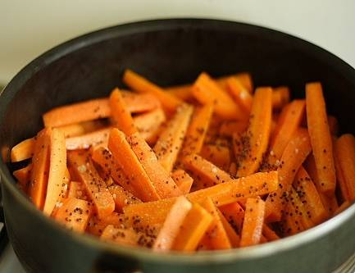
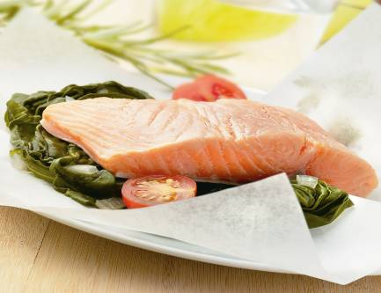
Du 18 au 22 Mars 2024
Votre restaurant vous propose :
Lundi
. Noix de jambon marinée
. Crozet façon risotto aux poireaux VG
. Filet de merlu Grillade: Steak haché
Mardi:
Tournedos de dinde
Tortelli au saumon
Chou fleur Tikka Massala VG Grillade: Steak haché
Mercredi
Galette champignons VG
Filet de plie curcuma lait de coco
Steak haché grillé FRITES Grillade: Steak haché + grillade
Jeudi
Cuisse de poulet rôti
Colin tomate basilic
Pizza 3 fromages VG Grillade: Steak haché
Vendredi
Piccata de porc
Calamars panés Grillade: Steak haché
Toute l’équipe vous souhaite un bon appétit

